Slide 1

BÀI 1: BỌ RÙA TÌM MẸ
(Tiết 3, trang 43)
TRƯỜNG TIỂU HỌC DOI LẦU
Giáo viên: Hồ Thị Trúc Linh

Slide 2


2.VIẾT

Slide 3
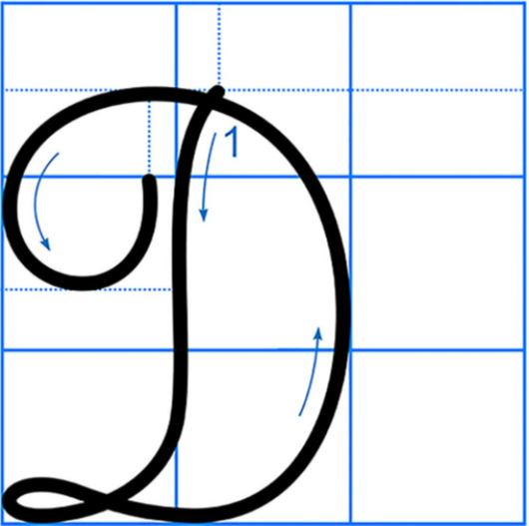
Quan sát chữ D
Chữ D: cao 2 ô rưỡi.
Chữ D: gồm hai nét đó là một nét thẳng đứng và một nét cong phải từ dưới lên.

Slide 4
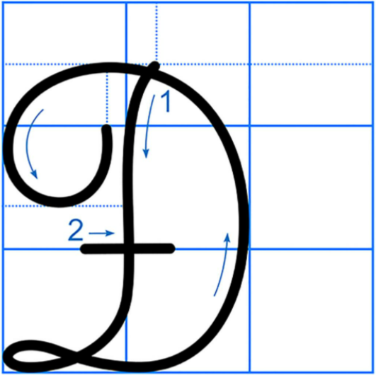
Quan sát chữ Đ
Chữ Đ: cao 2 ô rưỡi.
Chữ Đ: gồm hai nét đó là một nét thẳng đứng, một nét cong phải từ dưới lên và có thêm nét ngang ở đường kẻ hai.

Slide 5
HƯỚNG DẪN VIẾT

Slide 6

Ta đặt bút giữa đường kẻ 3 và 4 viết nét 2 đầu theo chiều dọc, rồi chuyển hướng viết nét cong phải tạo thành dòng xoắn nhỏ ở chân chữ, cuối nét cong, thẳng lượn vào trong rồi dừng bút trên đường kẻ 3.

Slide 7
Viết giống như chữ D nhưng ở bước cuối có thêm nét ngang ở đường kẻ 2.

Slide 8
CÂU ỨNG DỤNG

Slide 9
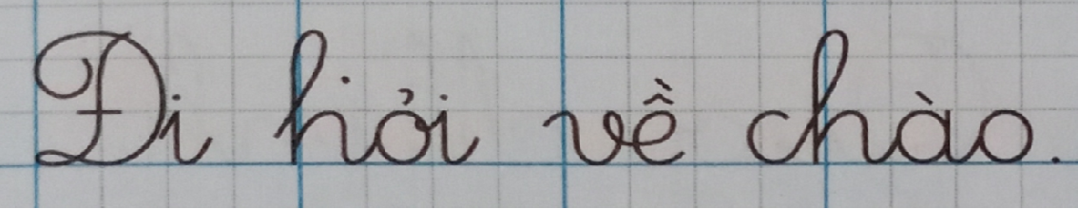
Ý NGHĨA
Lời chào thể hiện sự tôn trọng, thân thiết gắn bó của người chào đối với người được chào.

Slide 10
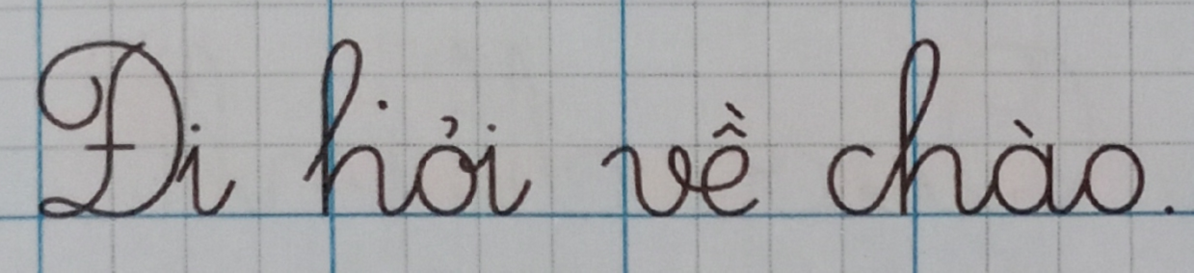
Chú ý
Chữ D hoa cao hai ô rưỡi
Hai chữ h cao hai ô rưỡi
Còn lại chữ i, o, ê, a cao một ô.

Slide 11
Khoảng cách giữa các chữ ghi tiếng cách nhau một con chữ o tưởng tượng.

Slide 12

Trang 11

Slide 13
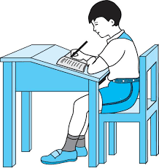
TƯ THẾ NGỒI VIẾT

Slide 14
Luyện viết chữ D hoa
Luyện viết chữ Đ hoa
Luyện viết câu ứng dụng

Slide 15


CHÚC CÁC EM HỌC TỐT

